Slide 1
Юбилейные даты русских писателей и поэтов в 2013 г.

Slide 2
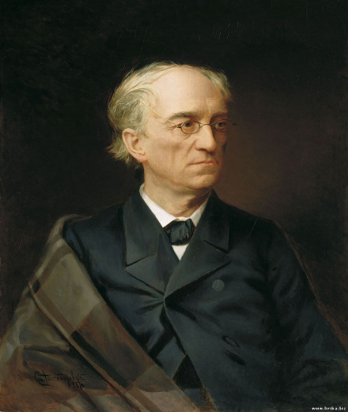
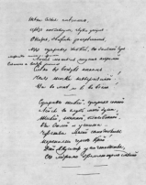
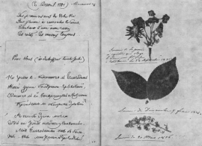
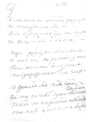
210 лет со дня рождения
Ф.И. Тютчева,
русского поэта
(05. 12. 1803 - 1873)
…Есть в осени первоначальной Короткая, но дивная пора — Весь день стоит как бы хрустальный, И лучезарны вечера...

Slide 3
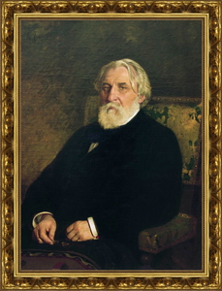
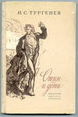
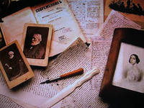
195 лет со дня рождения
И.С. Тургенева, русского писателя (09. 11. 1818 - 1883),
автора великих романов
«Дворянское гнездо»,
«Накануне»,
«Отцы и дети»

Slide 4
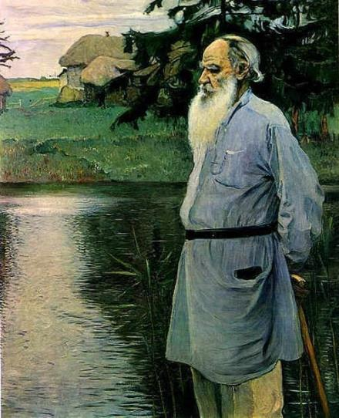
185 лет со дня рождения
Л.Н. Толстого,
(09. 09. 1828 - 1910)
великого русского писателя и мыслителя
… Я знаю, как думает народ…, и знаю, как говорить с ним…, оттого, что я и любовью и трудом приобрёл это знание…

Slide 5
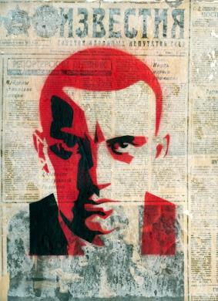
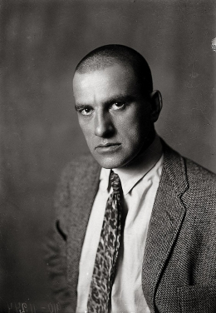
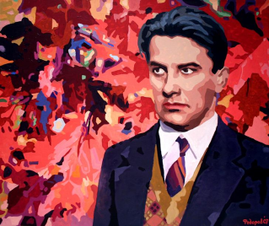
120 лет
со дня рождения
В.В. Маяковского
(19. о7. 1893 - 1930)
…А я вам открыл столько стихов шкатулок, Я - бесценных слов мот и транжир…

Slide 6
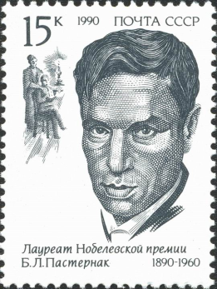
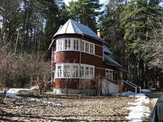
55 лет назад
(1958 г)
Б. Пастернаку присуждена Нобелевская премия по литературе «за значительные достижения в современной лирической поэзии, а также за продолжение традиций великого русского эпического романа»

Slide 7
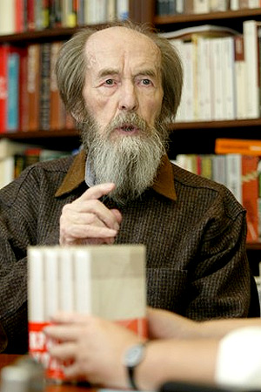
95 лет со дня рождения
А.И. Солженицына
(11. 12. 1918 - 2008)
писателя,
лауреата Нобелевской премии «за продолжение нравственных традиций в русской литературе»

